Slide 1
Rangkaian LED
Dosen Pengampu : Syahri Muharom : Arief Wisaksono
Mata Kuliah : Mikroprosesor dan Mikrokontroler
Pertemuan ke : 3

Slide 2
Point of View
01
Rangkaian Kontrol LED
02
Komponen yang dibutuhkan
03
LED
Simulasi Rangkaian Kontrol LED
04

Slide 3
Rangkaian Kontrol LED
Rangkaian kontrol LED menggunakan Arduino adalah proyek sederhana yang melibatkan pemrograman Arduino untuk mengontrol LED menyala dan mati. Pin yang digunakan pada percobaan rangkaian kontrol LED yaitu pin digital output.

Slide 4
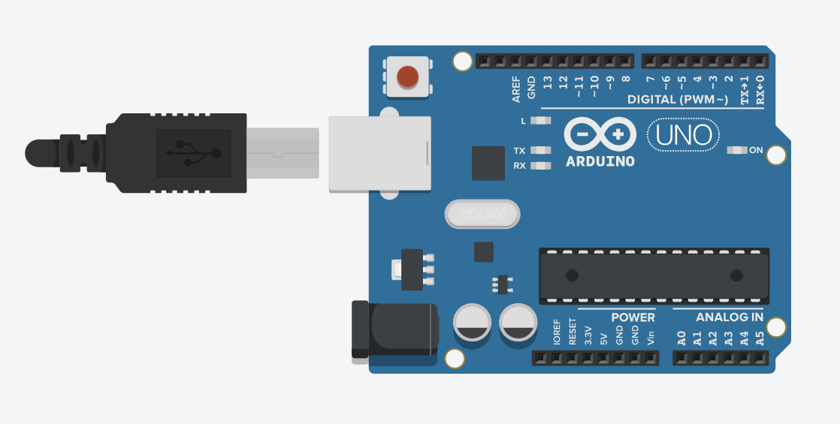
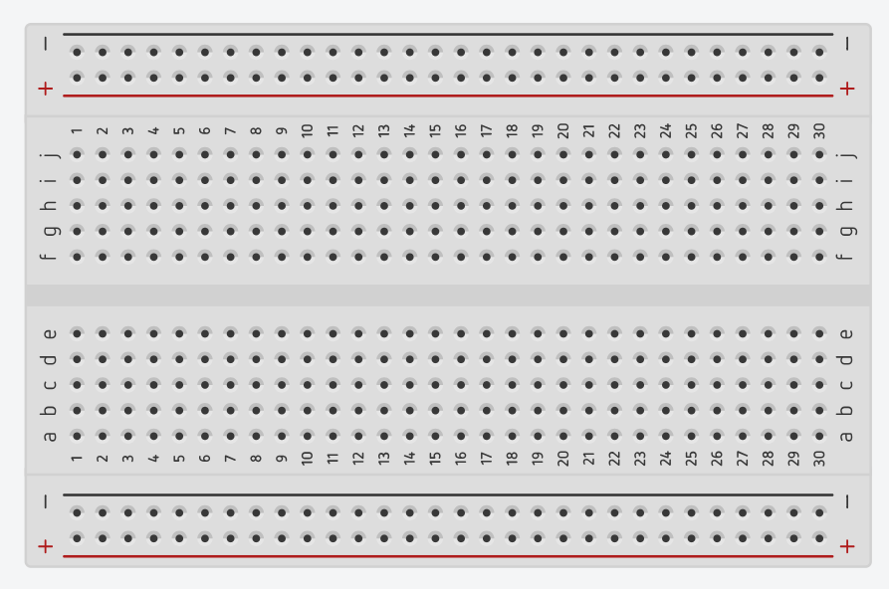
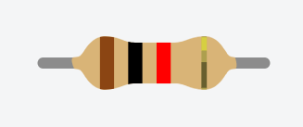
Komponen yang dibutuhkan
Arduino Uno
LED
Resistor
Breadboard

Slide 5
LED
Light Emitting Diode atau sering disingkat dengan LED adalah komponen elektronika yang dapat memancarkan cahaya monokromatik ketika diberikan tegangan maju. LED merupakan keluarga Dioda yang terbuat dari bahan semikonduktor. Warna-warna Cahaya yang dipancarkan oleh LED tergantung pada jenis bahan semikonduktor yang dipergunakannya.

Slide 6
Simulasi Rangkaian Kontrol LED
Siapkan Komponen pada Simulasi Tinkercad

Slide 7
Simulasi Rangkaian Kontrol LED
Hubungkan tiap komponen hingga menjadi satu rangkaian, Dimana :
Pin digital yang digunakan yaitu pada pin D2 sebagai pin untuk kontrol LED terhubung dengan kaki katoda dari LED.
Kaki anoda LED terhubung dengan resistor
Resistor terhubung dengan pin 5V arduino

Slide 8
Simulasi Rangkaian Kontrol LED
Buat program pada Code Block seperti gambar disamping, Dimana :
Set Pin sesuaikan dengan pin Arduino yang digunakan
To : disesuaikan apakah pin tersebut diaktifkan sebagai HIGH atau LOW

Slide 9
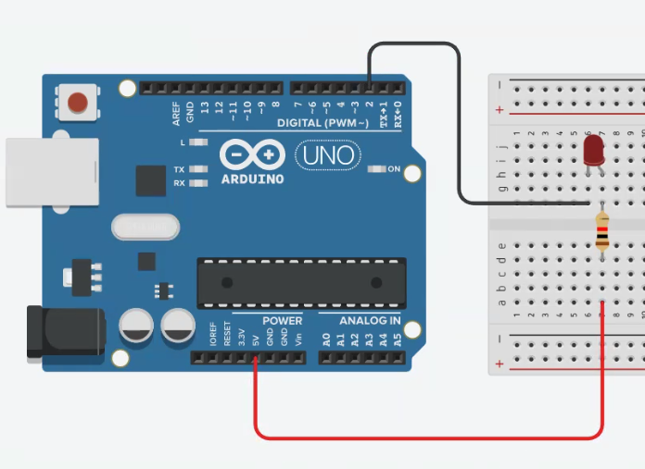
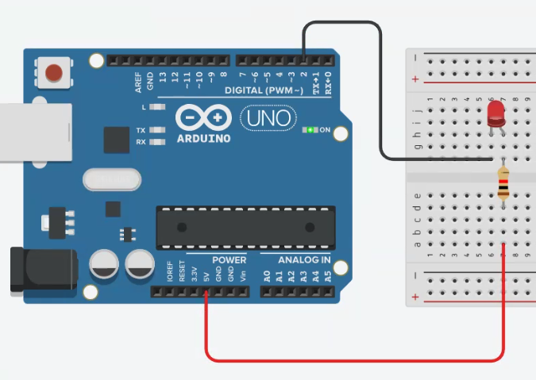
Simulasi Rangkaian Kontrol LED
LED Mati
LED Menyala

Slide 10
THANK YOU

